Slide 1
Primera previa
Juan Camilo Montoya Muñoz
Luis Guillermo Tellez Cardenas

Slide 2
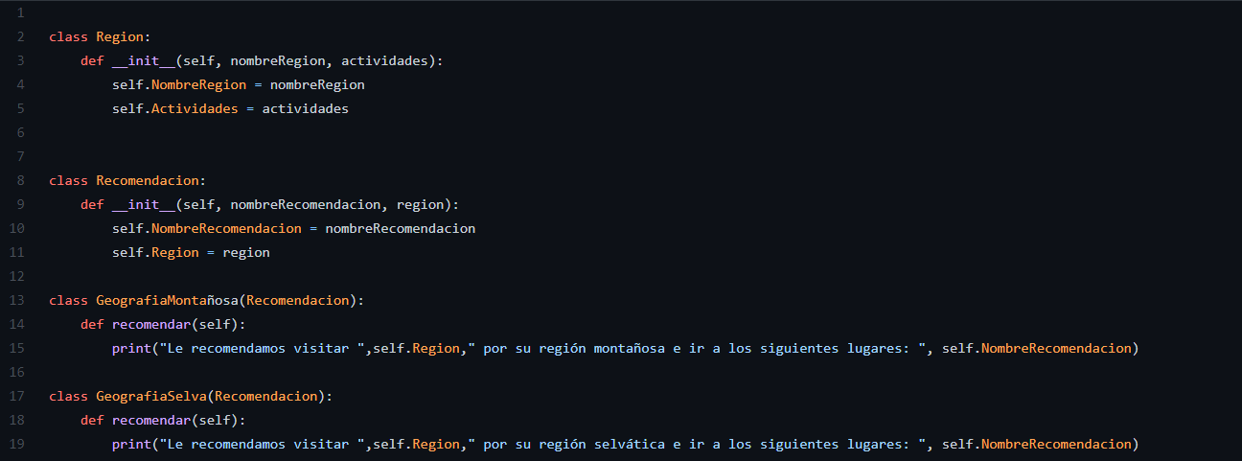
Sistema experto
Se crean las clases Región, Recomendación, GeografiaMontañosa y GeografiaSelva con sus respectivos métodos y atributos

Slide 3
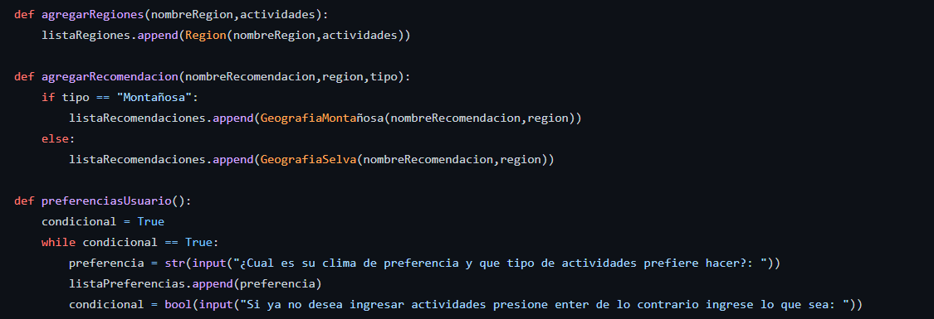
-Se define el método agregarRegiones que lista las regiones con sus respectivos atributos nombreRegion y actividades
-Se define el método agregarRecomendación que lista las recomendaciones según el tipo de región
-Se define el método preferenciasUsuario que permite ingresar al usuario sus preferencias

Slide 4
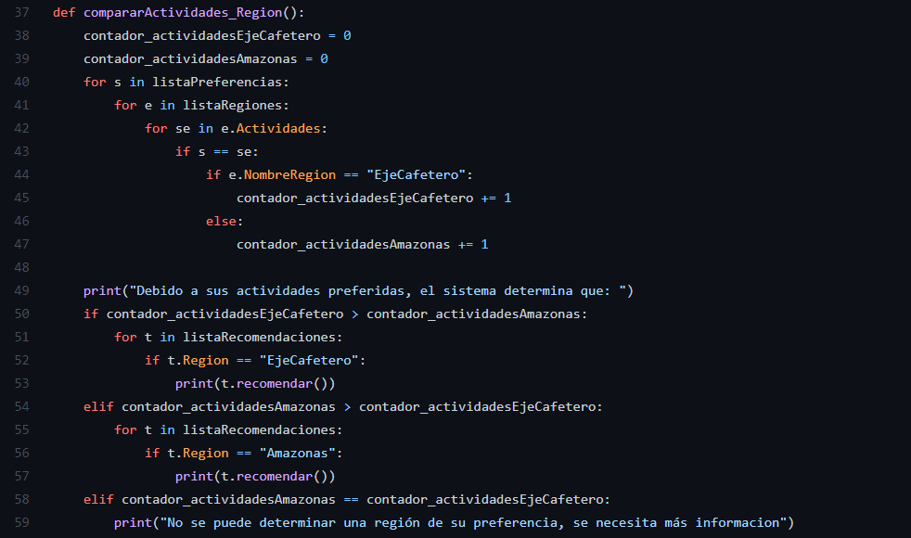
Se define el método CompararActividades_Región que compara las actividades de las regiones con las preferencias ingresadas por el usuario para ver dependiendo con que región tiene mayor similitudes, arrojar una recomendación u otra según sea el caso.

Slide 5
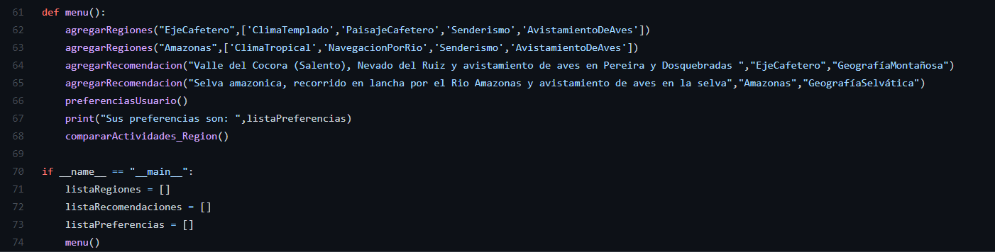
-Se crea un menú el cual llama a los métodos agregarRegiones, agregarRecomendacion, preferenciasUsuario y compararActividades_Region
-Se llama al main el cual crea las listas necesarias para el programa y llama al menú

Slide 6
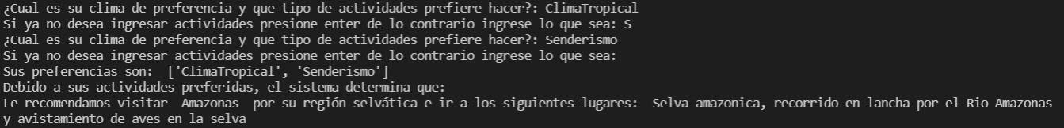
-Prueba del Programa

Slide 7

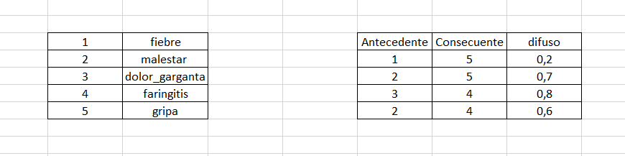

SISTEMA EXPERTO DIFUSO
Base del conocimiento

Slide 8
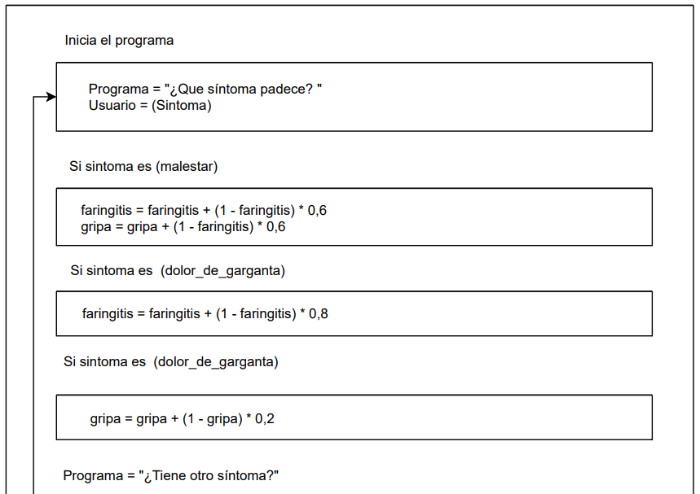
SISTEMA EXPERTO DIFUSO

Slide 9
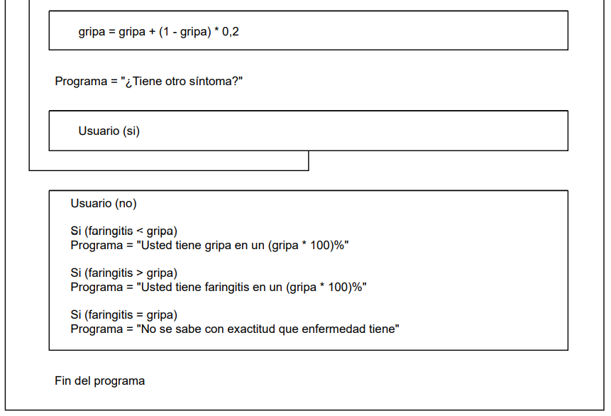
Sistema experto difuso

Slide 10
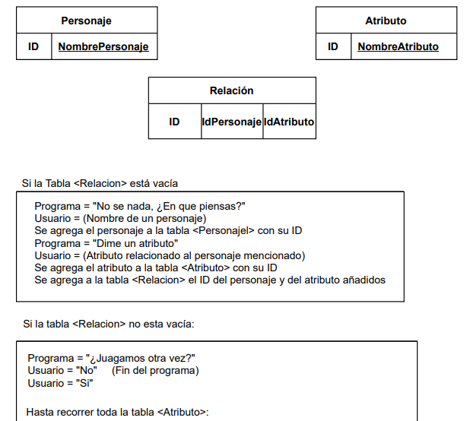
Sistema experto predictivo

Slide 11
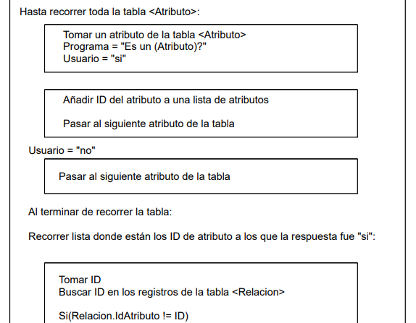
SISTEMA EXPERTO PREDICTIVO

Slide 12
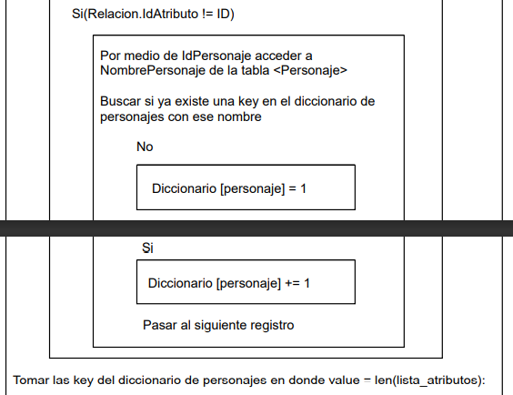
SISTEMA EXPERTO PREDICTIVO

Slide 13
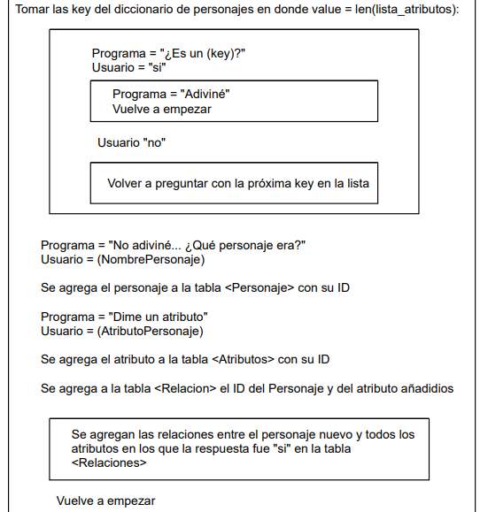
SISTEMA EXPERTO PREDICTIVO

Slide 14
El perceptrón

Slide 15
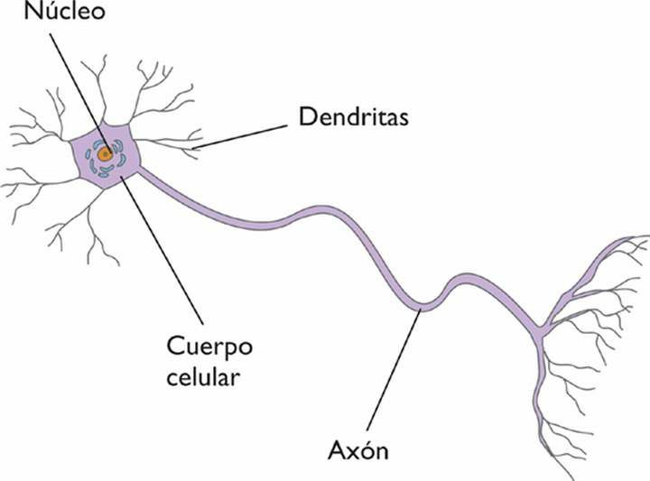
Introducción
En un comienzo las redes neuronales tuvieron su inicio con las neuronas biológicas y se basaron en estas para replicar parte de su funcionamiento, especialmente la identificación de patrones.

Slide 16
Perceptron
El perceptrón es la red neuronal más básica que existe de aprendizaje supervisado que data de los años 50. El funcionamiento del perceptrón es muy sencillo, simplemente lee los valores de entrada, suma todas las entradas de acuerdo a unos pesos y el resultado lo introduce en una función de activación que genera el resultado final.

Slide 17
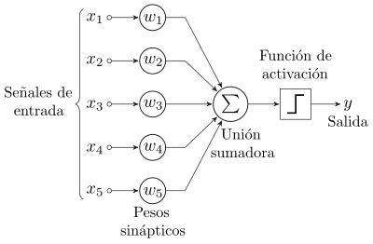
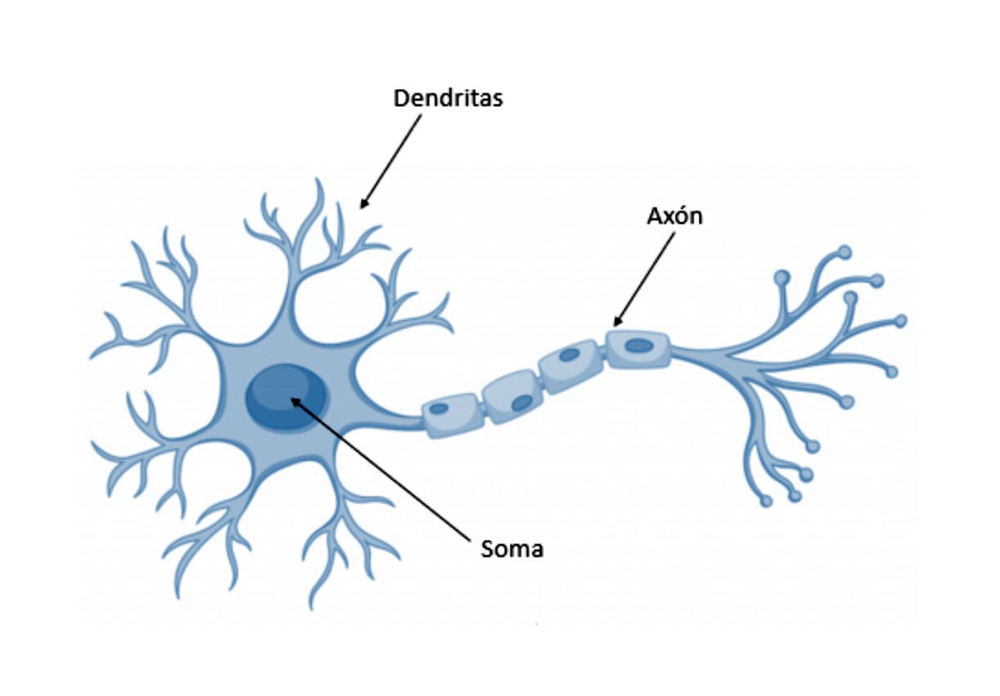

Slide 18
Partes del perceptrón
Señales de entrada: valores o datos que recibe el perceptrón
Pesos sinápticos: valores que definen la fuerza de conexión entre dos “neuronas”. Suelen ser valores aleatorios que luego se irán modificando según el aprendizaje del perceptrón
Regla de propagación: Función que procesa todas las entradas que recibe el perceptrón, generalmente suele ser la sumatoria del producto entre cada entrada y su respectivo peso.

Slide 19
Función de activación: Es una función que transmite la información generada por la combinación lineal de los pesos y las entradas, es decir son la manera de transmitir la información por las conexiones de salida. La información puede transmitirse sin modificaciones, función identidad, o bien que no transmita la información.
Salida: Proporciona el valor de salida de la neurona, en base al estado de activación de la neurona.

Slide 20
Aprendizaje
El aprendizaje ocurre en el perceptrón cambiando los pesos de las conexiones después de que cada elemento se procese, basado en la cantidad del error en la salida comparada con el resultado esperado.
-Aprendizaje supervisado
-Aprendizaje no supervisado

